Slide 1
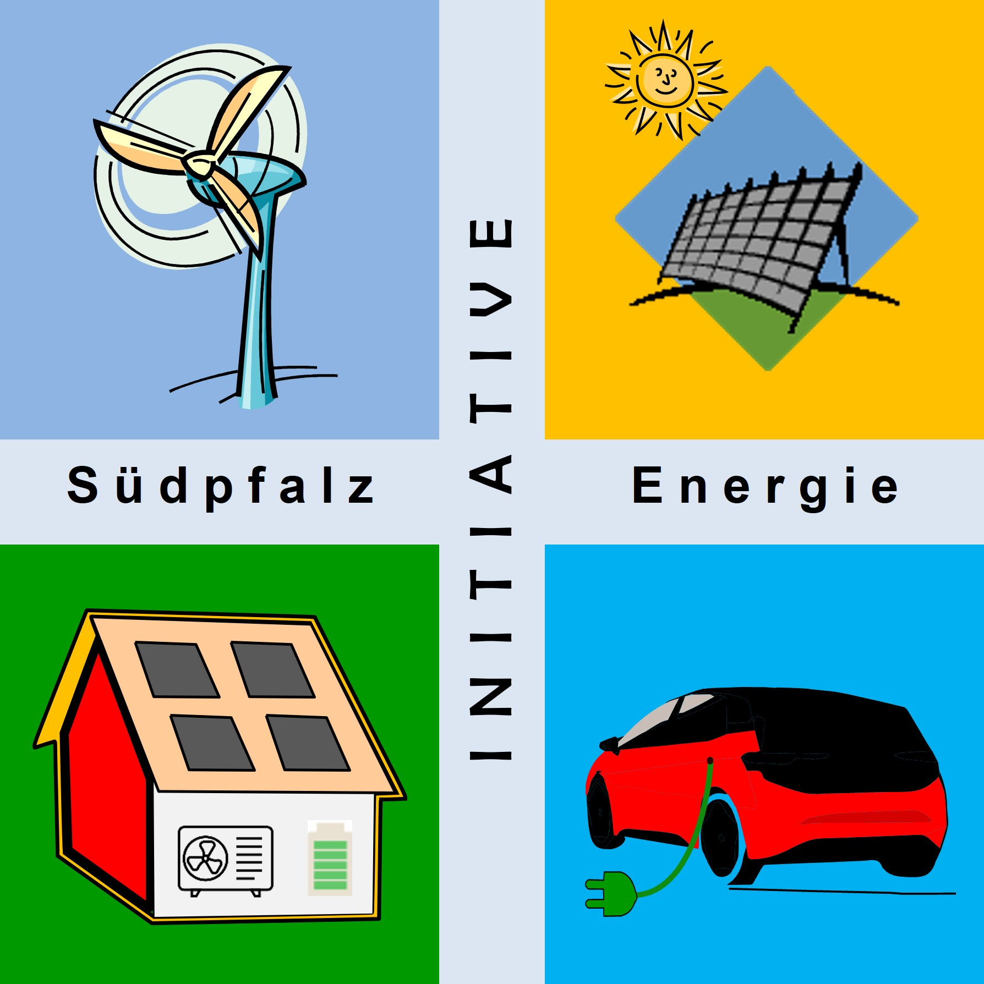



Herzlich willkommen zum Vortrag „ProSumer“ - großer Hebel der Energiewende
Referent:
Wolfgang Thiel
ISE e.V. und KV GER | ProSumer – großer Hebel der Energiewende | am 27.03.2024 in Jockgrim ISE e.V.

Slide 2
Agenda
Energiewende - Die 3 Hauptaufgaben - Energie-Transformation: von den Fossilen zu den Erneuerbaren
Stromwende
Wärmewende
Mobilitätswende
„ProSumer“: Kopplung zwischen Energieproduktion -konsum
Fazit

Slide 3

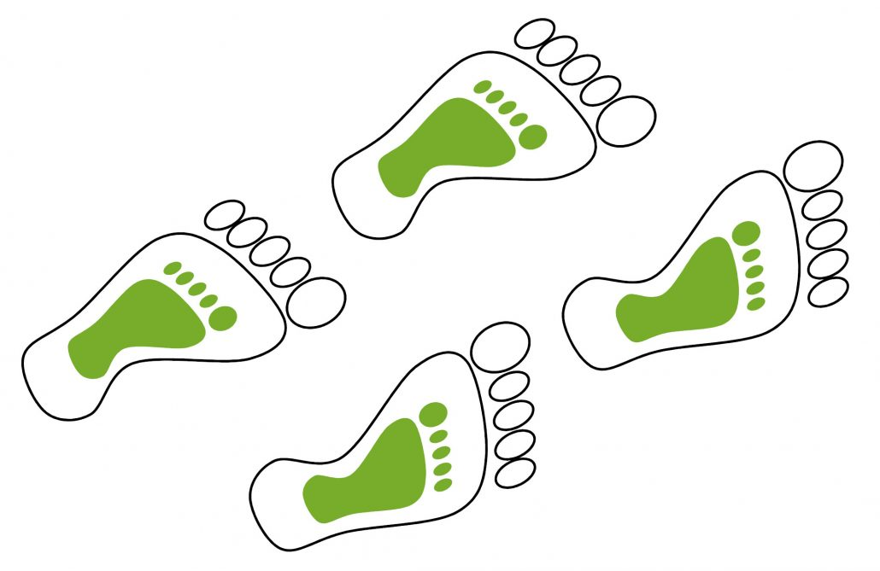

Energiewende in RLP
Die 3 Hauptaufgaben
Energie
(TWh/a)
178
1 TWh = 1 Mrd. kWh
Einsparung
Primärenergie- Verbrauch
Versorgungssicherheit
100
EE-Erzeugung
EE-Zubau
22,6
t
Quelle: ISE e.V.
2018
2040
1. Mit Effizienz und Suffizienz muss der Primär-Energieverbrauch deutlich gesenkt werden! Dabei spielen der Wegfall der Verluste bei fossilen Kraftwerken (ca. 45 TWh/a) und die Einsparungen bei der Wärme- /Mobilitätswende (ca. 25 TWh/a) eine große Rolle.
2. Eigene EE müssen im gleichen Zeitraum auf 100 % ausgebaut werden. Hierbei sind Photovoltaikanlagen (ca. 57 TWh/a) und Windkraftanlagen (ca. 24 TWh/a) die großen Bringer!
3. Mit der energetischen Versorgungssicherheit werden sowohl die grundsätzliche als auch die temporäre Energieversorgung (inkl. Speicher) gewährleistet!
Energieeinsparung, EE-Ausbau und Versorgungssicherheit sind die 3 wichtigen Säulen!

Slide 4
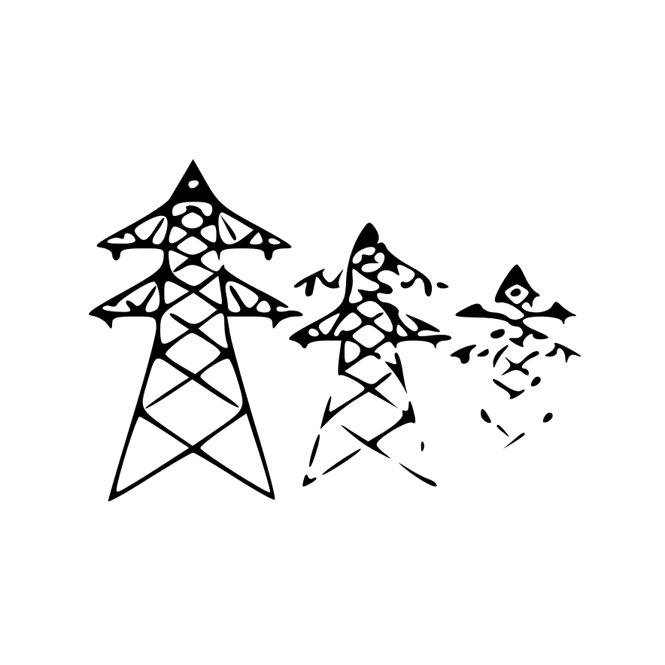
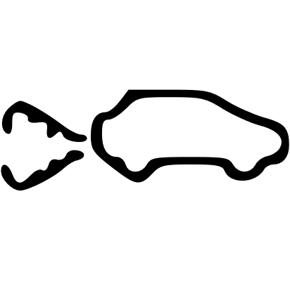

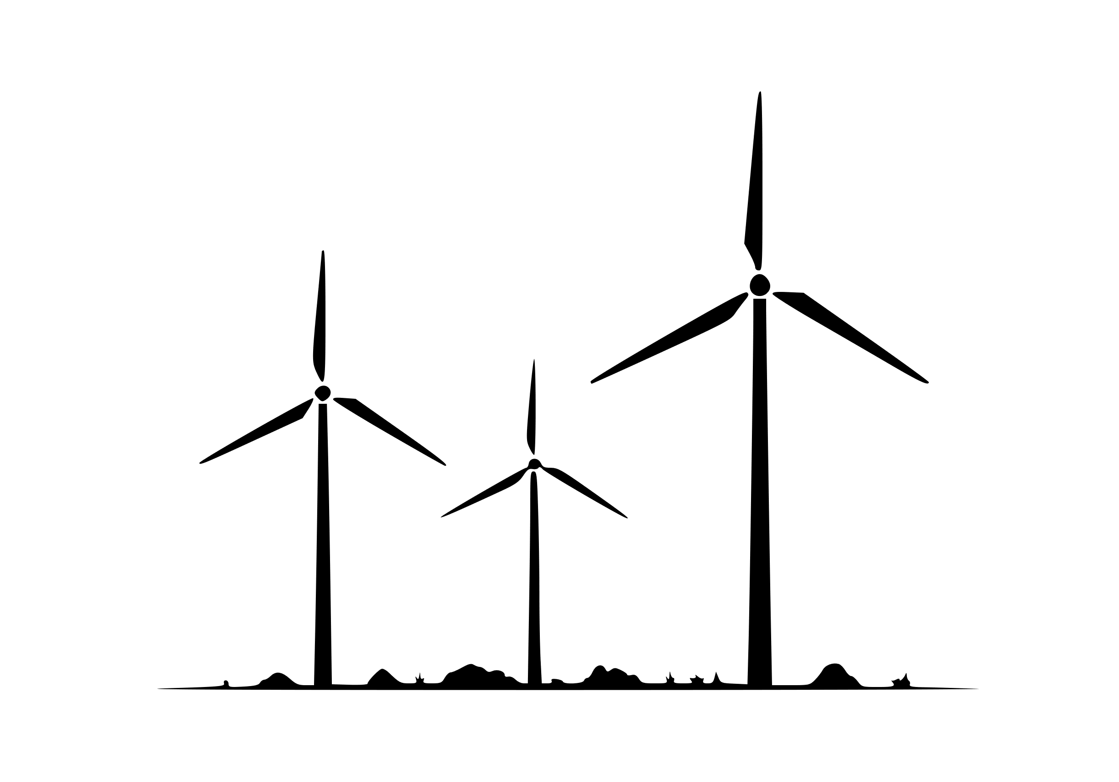

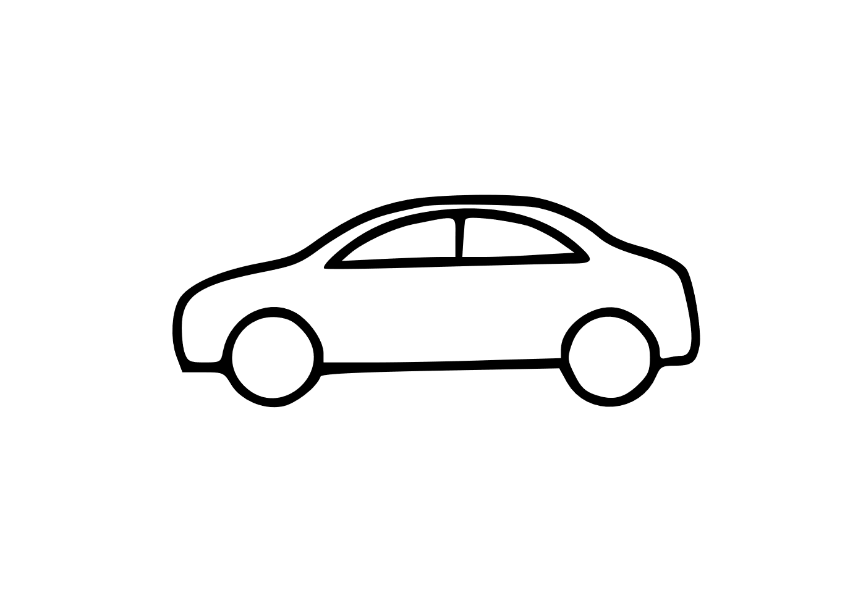

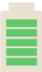
Energiewende Energie-Transformation: von den Fossilen zu den Erneuerbaren
Vergangenheit
Energiesystem → Strom (Kohle), Erdgas & Heizöl/ Benzin/ Diesel: Fossile
Stromsystem: Fossile
Wärme/Mobilität: Fossile
wenige zentrale Groß-Wärmekraftwerke
Übertragungs- und Verteilernetz
Verbraucher
Zukunft
Energiesystem → hauptsächlich Strom: Erneuerbare
Stromsystem: Erneuerbare
E-Auto
viele dezentrale Windräder, PV-Freiflächen, Speicher
Übertragungs- und Verteilernetz
ProSumer
Das Energiesystem wird sich zukünftig hauptsächlich zum Stromsystem entwickeln!
Der ProSumer wird dabei zur Schlüsselkomponente!
Notes:
Vergangenheit
In der Stromwirtschaft gab es eine klare Trennung zwischen Stromerzeugung und –verbrauch
- Der Strom wurde in zentralen Kraftwerken (meist mit fossilen Brennstoffen) erzeugt
- Mit Übertragungs- und Verteilernetzen wurde der Strom zu den Verbrauchern transportiert
- Die Verbraucher haben den Strom in ihren Haushalten konsumiert.
Die Energie für Wärme und Mobilität wurde meist aus fossilen Brennstoffen wie Erdgas und Öl gewonnen.
Zukunft
Durch den Siegeszug der Photovoltaik in privaten Haushalten können die Bürger:unnen zu einem beträchtlichen Teil ihren Energiebedarf selbst decken!
Die intelligente Kopplung zwischen Stromerzeugung und –verbrauch wird zum großen Hebel in der Energiewende. Das Zauberwort ist der „ProSumer“, bei dem alle Komponenten der Strom-Produktion und des Strom-Konsums zusammenarbeiten: - Stromerzeugung: PV mit Speicher - Stromverbrauch: Wärme, Mobilität und Haushalt.
Der Strom, der nicht von den privaten Erzeugern abgedeckt werden kann, wird von EE-Anlagen wie Windkraft und PV-Freiflächen mit dazugehörigen Speichern bereitgestellt und über die Stromnetze transportiert und verteilt!

Slide 5
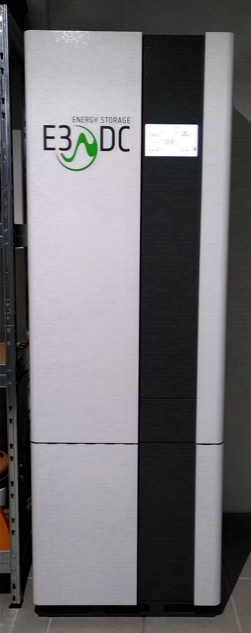
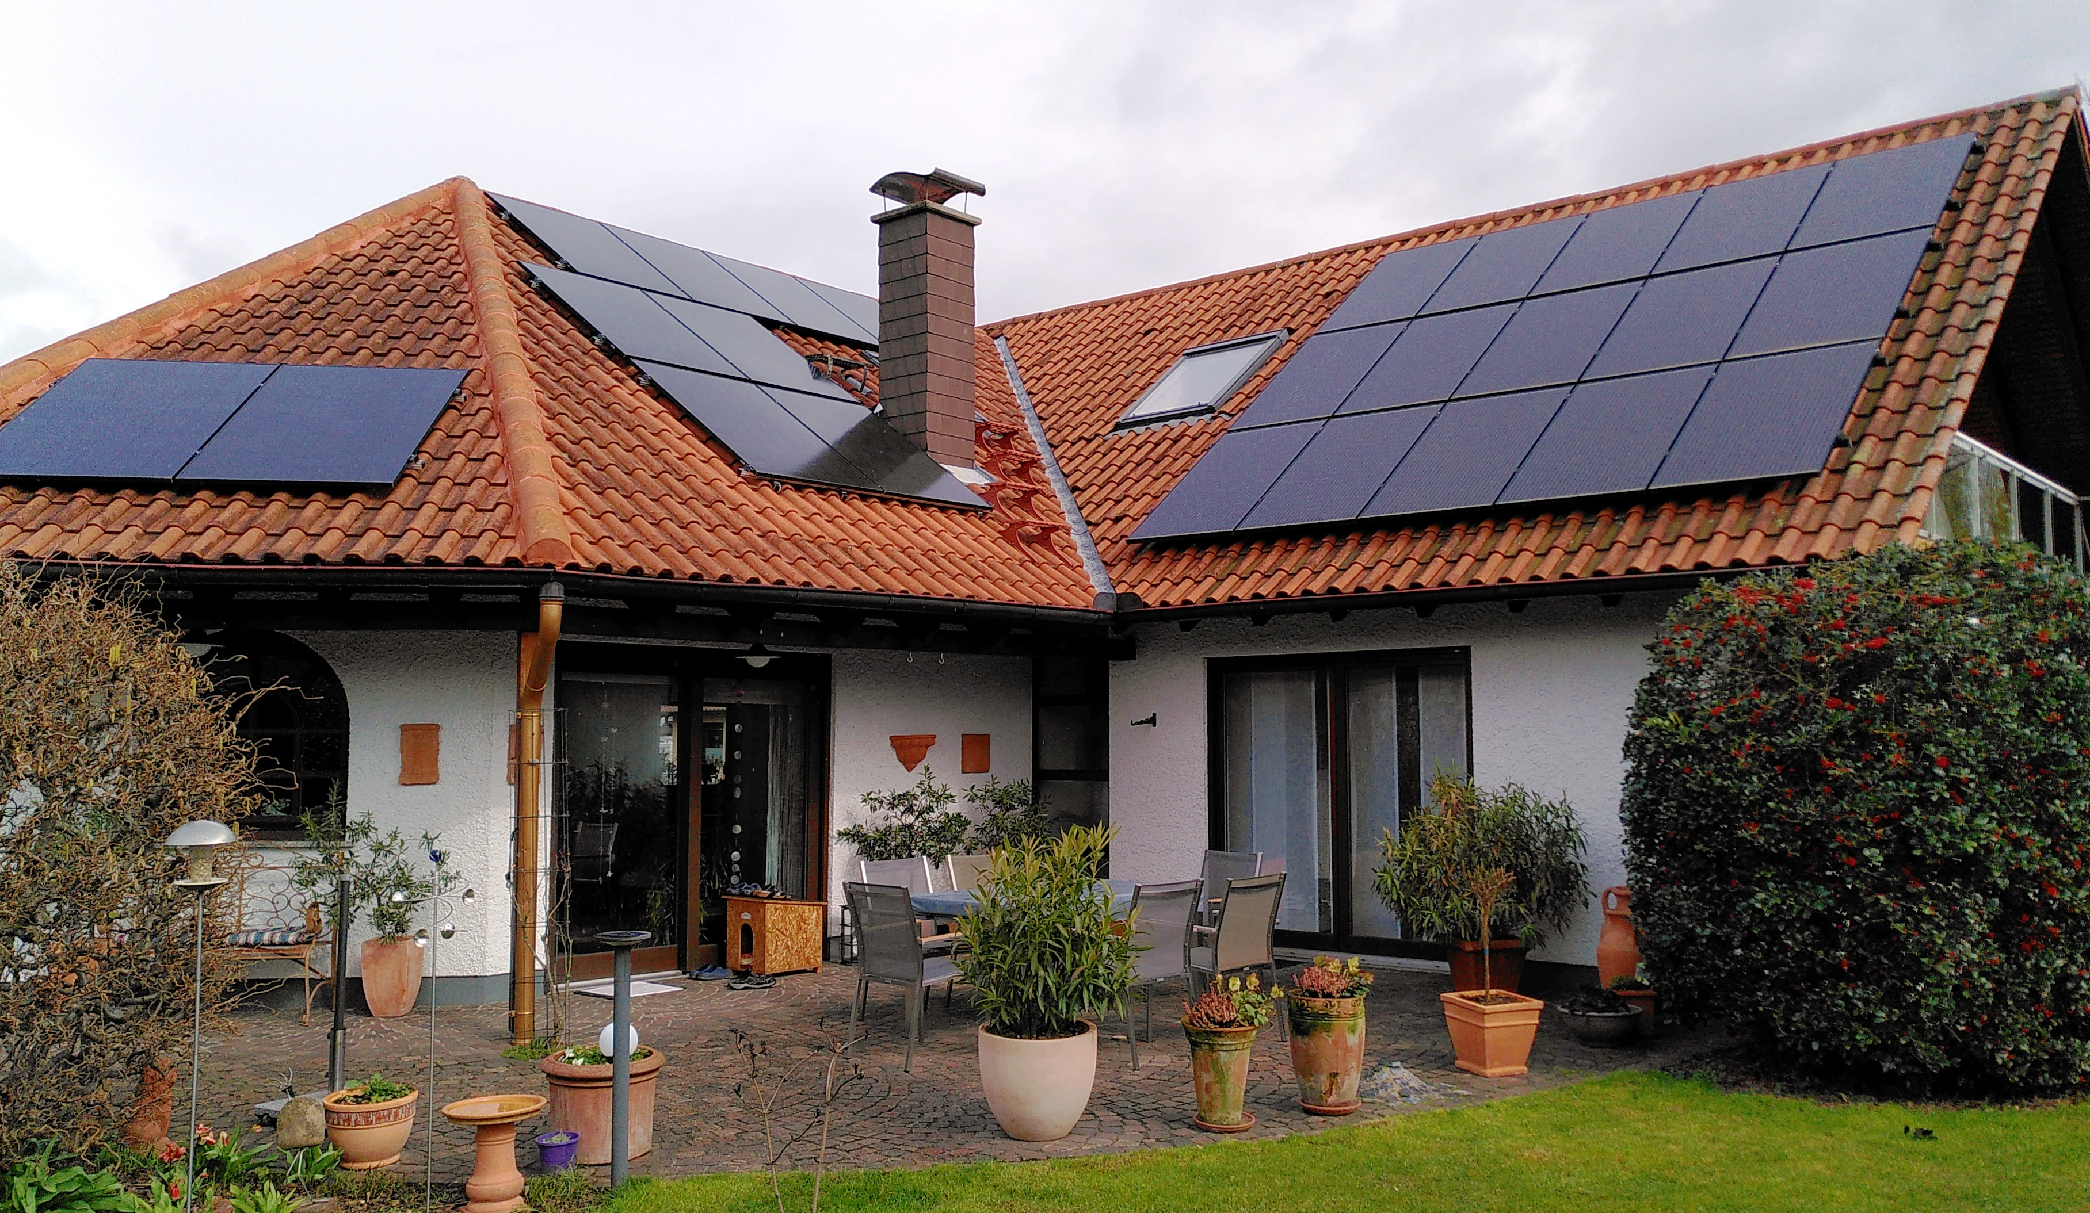
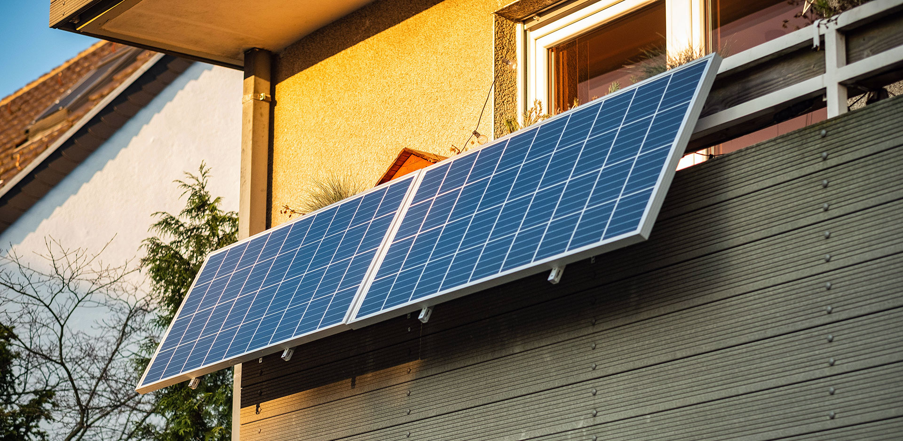
Stromwende PV-Anlage mit Haus-Akku
Ost, Süd, West (Nord) (fast) alle Richtungen sind geeignet!
Der Haus-Akku speichert Strom vom Tag für die Nacht!
HTW Berlin Empfehlungen zur Auslegung von Solarspeichern
Balkonkraftwerk zur Grundversorgung!
PV-Anlage mit Haus-Akku sind das Kraftwerk des ProSumers!

Slide 6




Wärmewende (1) Städtischer und ländlicher Bereich
heute
2040
städtischer
Bereich mit
Wärmenetz (KWK)
- Bio-Masse (Abfälle) - Solarthermie
- Groß-WPPE - Tiefe-Geothermie - GuD, MHKW
Wärmenetz beibehalten und ausbauen
- Wärmedämmung nachrüsten - Wärmeerzeuger fossilfrei austauschen (Wärmepumpe)
städtischer/ ländlicher
Bereich mit
Zentralheizung (Öl/Erdgas)
- Bio-Masse (Abfälle)
- (kalte) Nahwärme, WPPE
Quelle: ISE e.V.
Im Bestand haben wir den größten Hebel bei der Energieeinsparung in der Hand!
Notes:
Die Energiewende hat mehrere Dimensionen:
- ökologische
- klimatische
- wirtschaftliche
Sicherheitstechnische
Wir kaufen die fossilen Energieträger aus Staaten, die es mit den Menschenrechten nicht so ernst nehmen. Saudi-Arabien z.B. kauft mit den Öl-Dollars Waffen (auch von uns) um diese dann bei ihren Konflikten einzusetzen. Mit all den Folgen, die wir täglich im Fernsehen beobachten können. Wollen wir das?

Slide 7


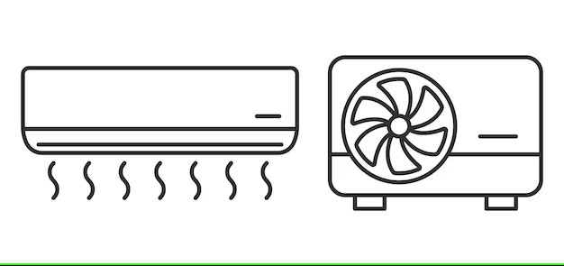
Wärmewende (2)
Wärmeerzeugung im Ein und Mehrfamilienhaus
Die Wärmeerzeugung muss fossilfrei sein. Die Wärmeerzeugung mit einer Wärmepumpe hat in der gesamten Wirkungskette von der EE-Erzeugung bis hin zur Anwendung im Haus die höchste Effizienz!
Fünf Varianten stehen zur Wahl:
Luft- Wasser
Wasser- Wasser
Erdsonde- Wasser
PVT- Wasser
Luft- Luft
Neubau: Hier sollte die Wärmepumpe die Regel sein. Wärmeerzeuger mit Öl oder Gas sollen auf keinen Fall zum Einsatz kommen!
Bestand: Langzeitstudien von Fraunhofer ISE zeigen, dass die Wärmepumpe auch im Bestand in der Regel die richtige Lösung ist. Quelle: Fraunhofer ISE, Dr.-Ing. Marek Miara
Einsparpotenziale: Die Stromkosten für die Wärmepumpe können gesenkt werden, wenn
- die Wärmepumpe möglichst von der hauseigenen PV-Anlage versorgt wird
- ein stundenvariabler Stromtarif zum Einsatz kommt (tibber)
- die Wärmepumpe netzdienlich beteiligt wird:→ Wärmepumpentarif (Power to Heat)
Ausblick: Bei der Wärmepumpe muss eine Kostendegression durch Massenproduktion angestoßen werden, wie dies in der PV-Technik erfolgreich geschehen ist. Wobei die Fertigung, anders als bei PV (China), in D und der EU hochgezogen werden muss!
SWR 19.03.2024: Der Wärmepumpen-Check - Wie gut sind sie in der Praxis?
Die Wärmepumpe ist das Mittel der Wahl für den ProSumer!

Slide 8


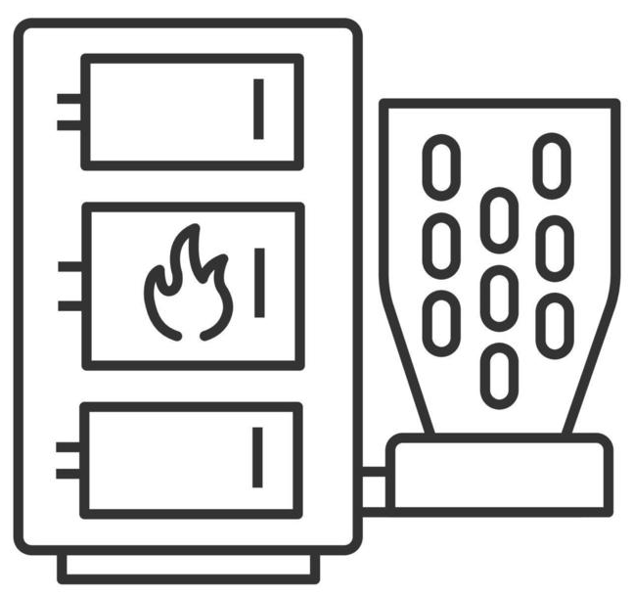
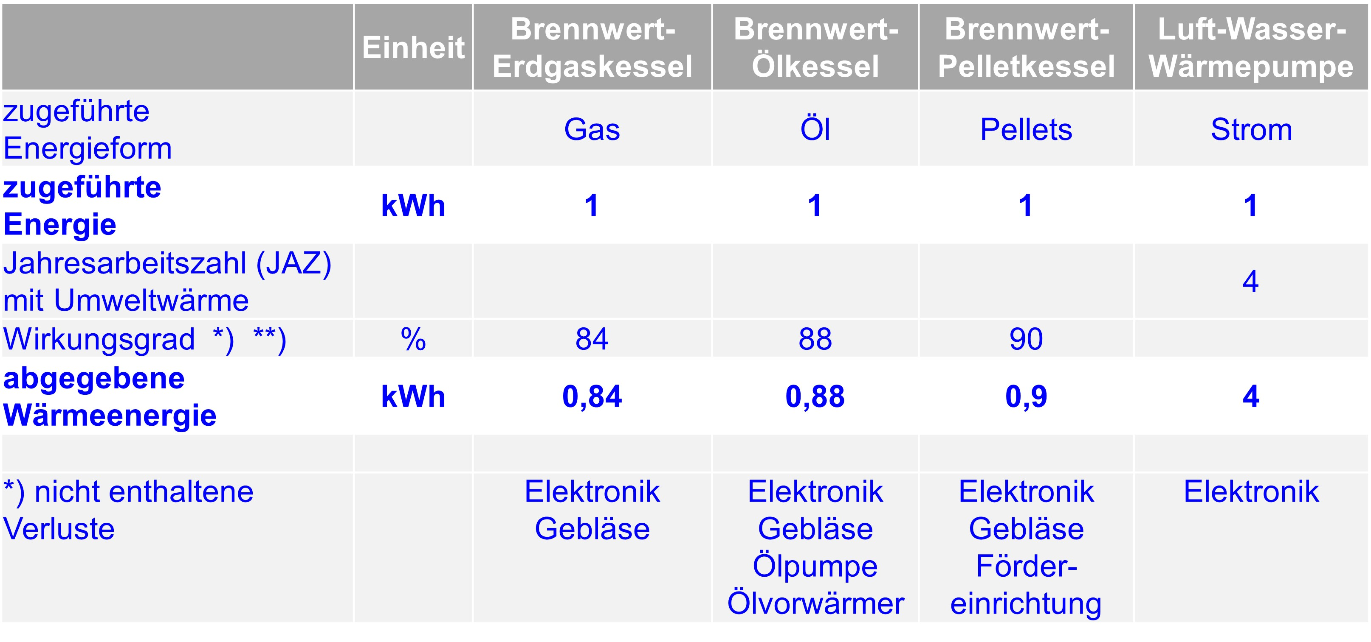
Wärmewende (3) mit eigenem Wärmeerzeuger, Energiebilanz-Vergleich: Gas-, Öl- und Pelletkessel mit Wärmepumpe
Wärmeerzeuger
**) Quelle: IKZ-Praxus
Nur die Wärmepumpe nutzt kostenlose Umweltwärme und ist damit energetisch unschlagbar!

Slide 9






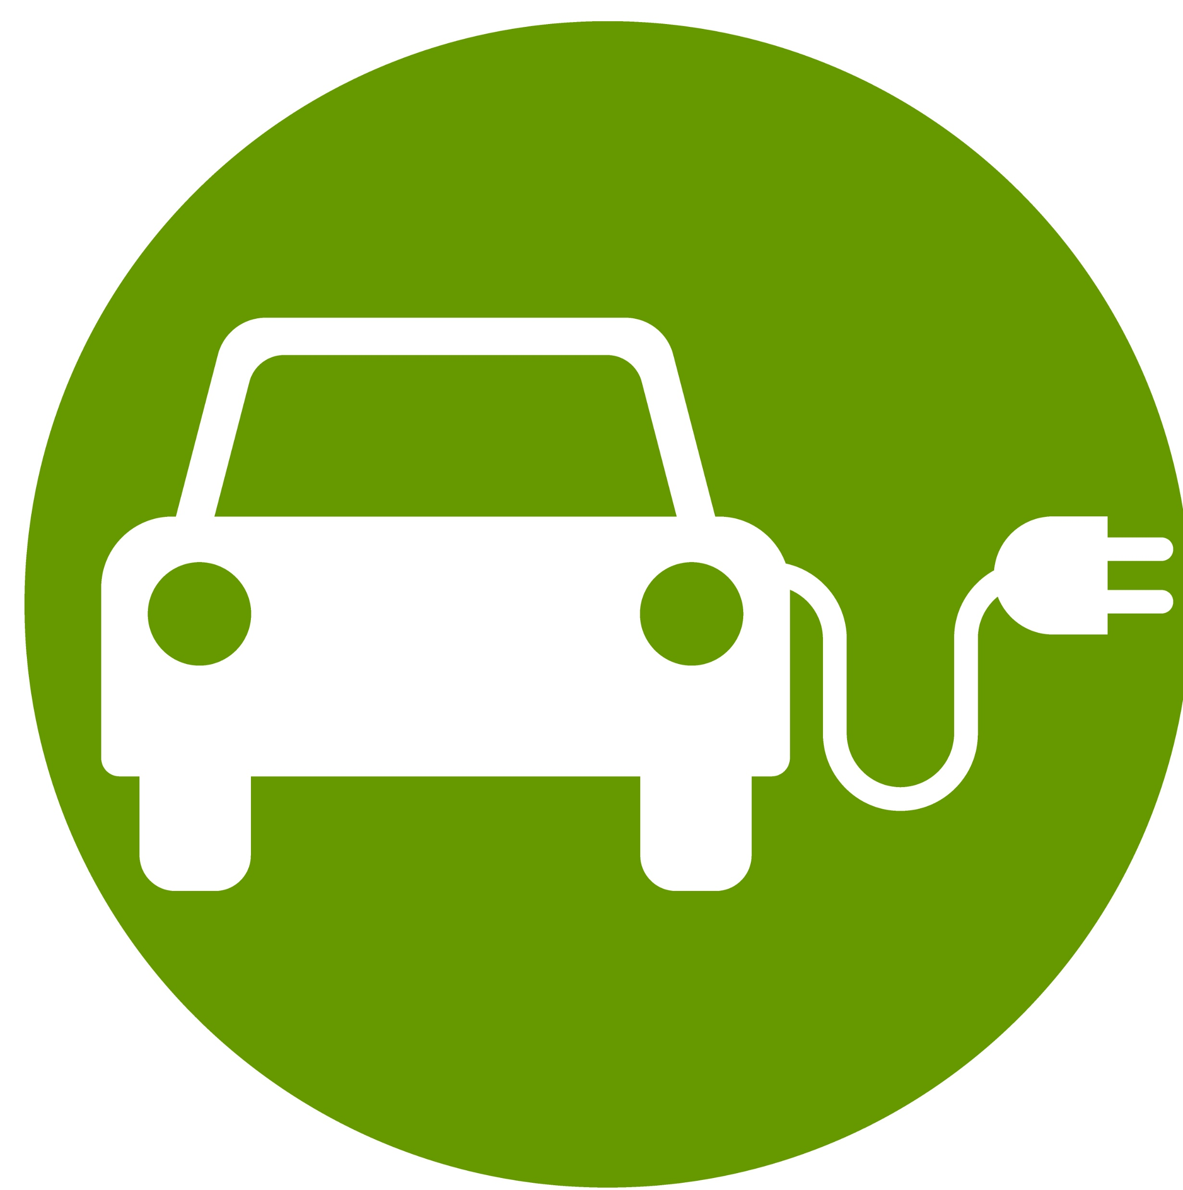
Mobilitätswende (1) Umstieg beim Individualverkehr
heute
2040
Fahrrad
Lasten-Fahrrad
Radwege-Netz
kostenloser ÖPNV
Verbrenner
Umstieg auf
Car-Sharing (E-Auto mit Akku)
Quelle: ISE e.V.
E-Auto mit Akku
Home-Office als „normale Arbeitsmöglichkeit“ in Arbeitsgesetz einführen
Dort wo es geht, Besprechungen per Video-Konferenzen organisieren (spart Zeit, Geld und CO₂)
Wirkungsgradverbesserung von 20% auf 70% beim Umstieg vom Verbrenner auf E-Auto mit Akku
Weniger Lärm, Staus, Unfälle (Tempolimit 130), verbesserte Gesundheit
Verhaltensänderung ist ein großer Hebel!

Slide 10
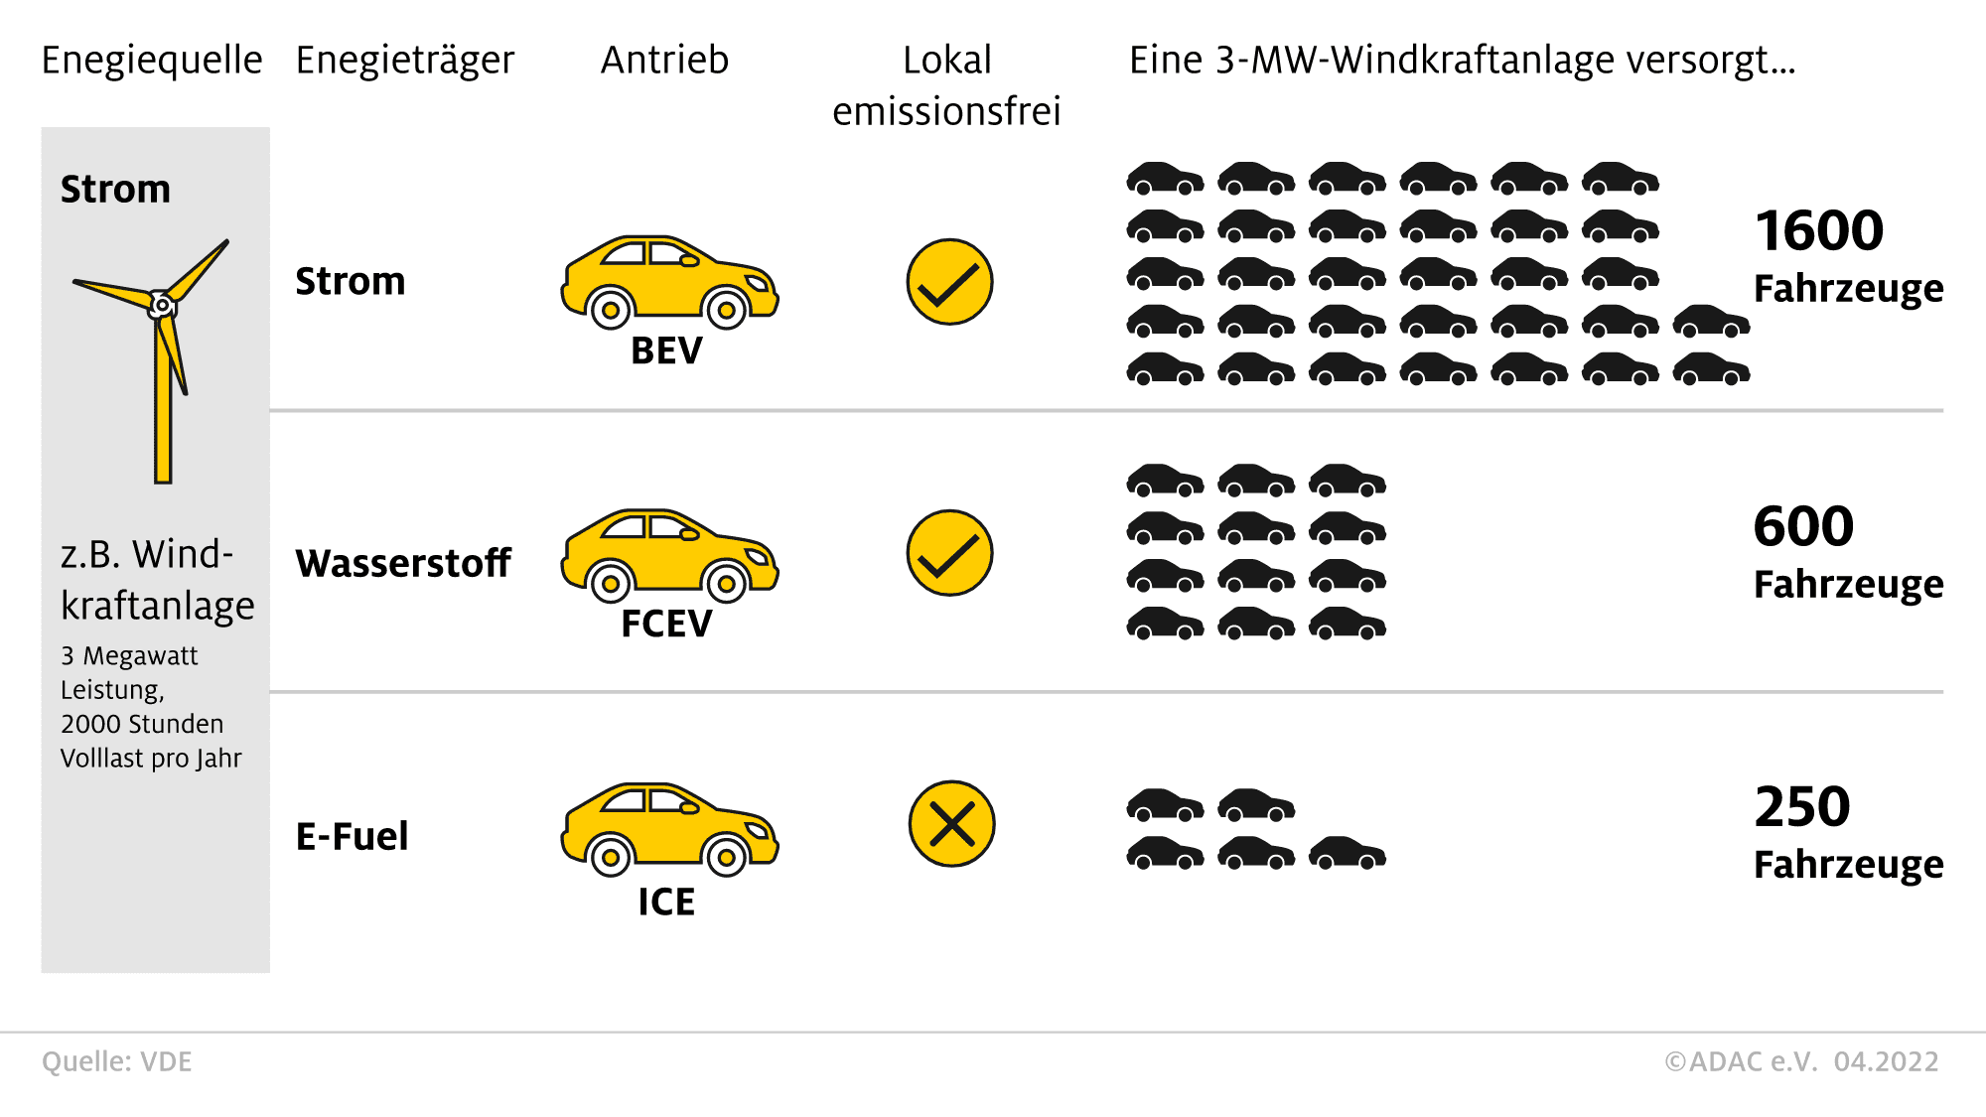
Mobilitätwende (2)
Wirkungsgrad-Vergleich
Quelle: ADAC, 15.05.2023, Synthetische Kraftstoffe: Sind E-Fuels die Zukunft der Mobilität?
Die Zahlen sprechen für sich!

Slide 11
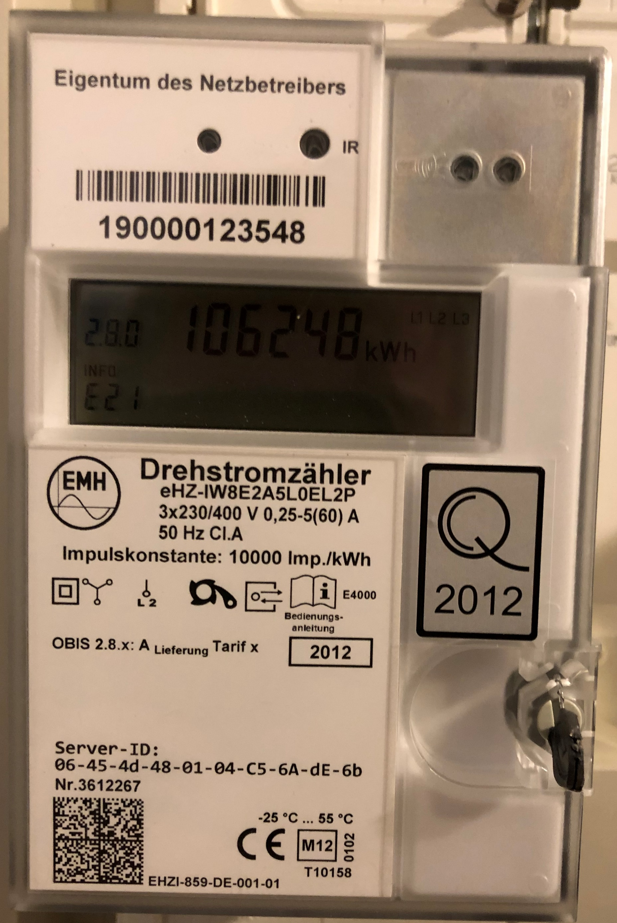
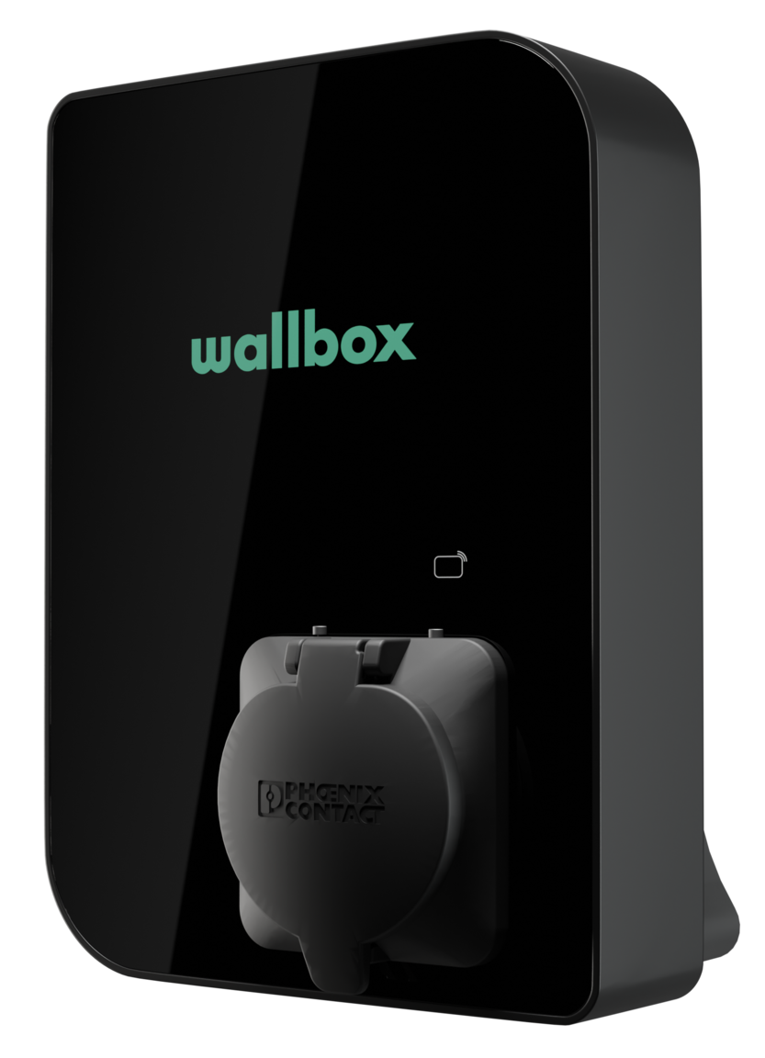
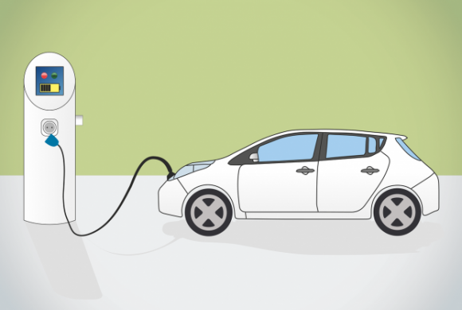

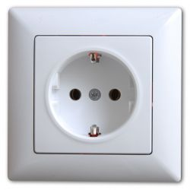
„ProSumer“ im Ein-/ Mehrfamilienhaus und öffentl. Gebäuden (1) Funktionsprinzip und Komponenten: Bausteinkasten
EVU-Netz 400 V AC
Notwendige energetische Minimal-Sanierung! - doppelverglaste Fenster - Dämmung der Obergeschossdecke und bei Bedarf Kellerdecke Wirtschaftlichkeit beachten!
Datennetz (Internet)
Von den 20,3 Mio. Heizungs-anlagen im Bestand sind ca. 70% der Öl- und 60% der Gasheizungen älter als 20 Jahre!
Quelle: Schornsteinfeger-handwerk 2020
Achtung: - keine Öl- oder Gasheizungen mehr! - Wo möglich: Wärmenetz-Anschluss!
V2H/G
Hausnetz
Quelle: ISE e.V., Meta-Studie „Wärmewende“
PV aufs Dach, Balkon und Parkplatz mit Haus-Akku, Überschussstrom ins EVU-Netz
Fossile Wärmeerzeuger durch Wärmepumpen (z.B. Luft-Wasser / Luft-Luft) bzw. Wärmenetz ersetzen
E-Auto, zukünftig mit bidirektionalem Laden, V2H/G fürs Hausnetz und das EVU-Netz
Energiemanagement-System sorgt für das Zusammenspiel von Erzeuger/Speicher und Verbraucher
EE-Maßnahmen sollten mit dem Energieberater bei notwendigen Instandhaltungen geplant werden
ProSumer: Im Neubau UND Bestand einsetzbar!
Energiekopplung (Produzent und Konsument): → wirtschaftlich, optimale Eigenversorgung!

Slide 12




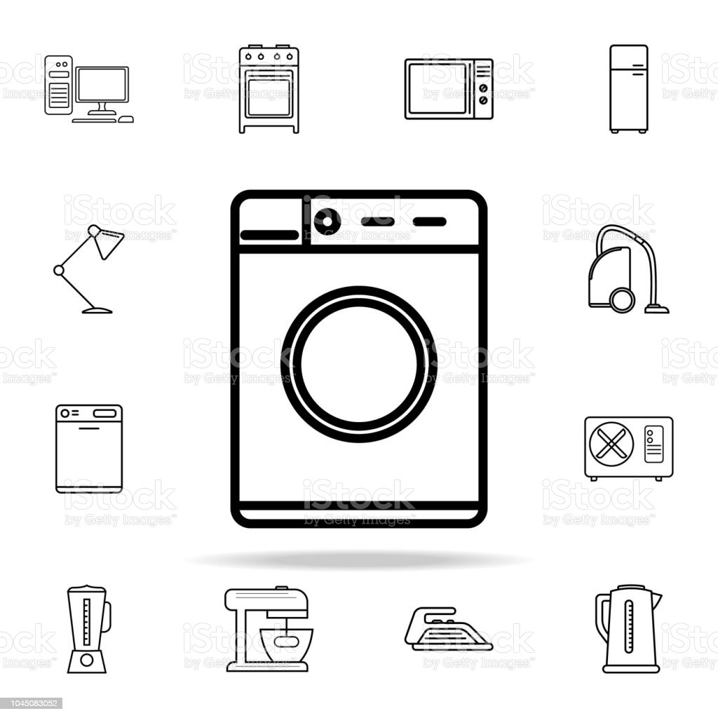

„ProSumer“ im Ein-/ Mehrfamilienhaus und öffentl. Gebäuden (2) Das Energie-Management-System (EMS)
Stromnetz
Datennetz
ProSumer
flexible Strompreise: tibber
- ermittelt Verbrauchswerte
- ermittelt Verbraucherzustände
Smart
Meter
Gate-
way
Soll-Zustände
- optimiert Energiekosten
Home-Manager
- gibt Sollzustände für Verbraucher vor
- berechnet Verbrauchskosten
Ist-Zustände
(Zähler)
(Rundst.gerät)
- agiert autark netzdienlich
für Normalanwender: z.B. AMPERIX für IT-Fans: Mini-PC und z.B. Homeassitant
Haus-Stromnetz
WLAN/Powerline
Quelle: - ISE e.V. - FairGrid
einfache Verbraucher
schaltbare Verbraucher
WPPE mit Wasser-/Pufferspeicher
PkW-Schwarm- speicher (V2H/G)
PV-Anlage mit Speicher
Smart Meter-Gateway und Home-Manager organisieren zukünftig den ProSumer!

Slide 13
„ProSumer“ im Ein-/ Mehrfamilienhaus und öffentl. Gebäuden (3) Energiewende kommt bei Allen an, ohne große Investitionskosten
EVU-Netz 400 V AC
Datennetz Internet
V2H/G
Hausnetz
Quelle: ISE e.V.
Hausbesitzer und Mieter kaufen sich ein Balkonkraftwerk: → Grundlast selbst erzeugen
Hausbesitzer vermieten ihr Dach für eine PV-Anlage → Niedrige Stromkosten
Hausbesitzer mieten von Stadtwerken, Bürgergenossenschaften oder Hersteller eine Wärmepumpe: → Hausbesitzer beziehen Wärme
E-Auto und Wallbox können geleast werden: → Autofahrer bezahlen nur Leasingkosten
Für Leute, die sich eine große Investition zur Energiewende nicht leisten können!

Slide 14
Fazit
Beim Austausch von Fossilen durch Erneuerbare spart der Verbraucher beim Einsatz von Wärmepumpen mehr als 75% an Energie und damit Kosten und CO₂!
Beim Umstieg vom Verbrenner auf ein E-Auto spart der Verbraucher 66 % an Energie und damit Kosten und CO₂
Der Strom für den ProSumer muss zukünftig ausschließlich aus EE kommen!
Mit Contracting-/Miet-Modellen kommt die Energiewende in allen Haushalten an (sozialverträglich)!
Die Wärmepumpe im Bestand aber auch beim Neubau in Kombination mit einer PV-Anlage und einem E-Auto sind die Mittel der Wahl für eine erfolgreiche Energiekopplung (Produzent und Konsument), dem sogenannten „ProSumer“.
Die Hausbesitzer sollten einen langfristigen Investitionsplan mit dem Energieberater aufstellen, um den ProSumer zu entwickeln!

Slide 15

!100% !
Projekt-Team Wolfgang Thiel (Projektleiter) Frieder Wambsganß (Lektor)
Wolfgang Fedderken
Prof. Dr. Karl Keilen
Dr. Gerhard Lausterer Michael Linder Michael Müller Volker Wander
2040
Vielen Dank für Ihre Aufmerksamkeit
Wolfgang Thiel, Vorsitzender
Initiative Südpfalz-Energie (ISE e.V.)
www.i-suedpfalz-energie.de/
Tel.: +49 172 7419812
eMail: wolfgang@thiel-wt.de

Slide 16
Backup-Folien

Slide 17
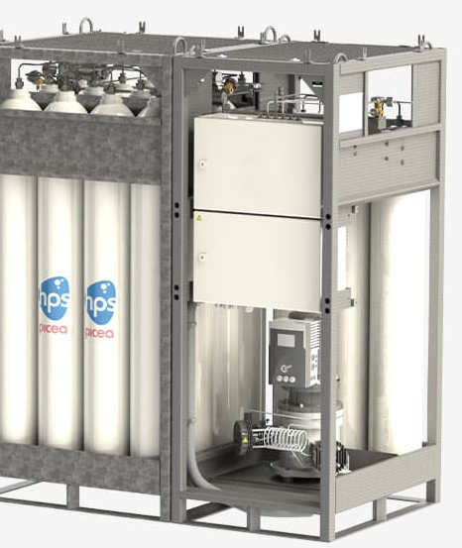
Sektorkopplung beim Verbraucher „ProSumer“ (2)
mit Sommer-Winter-Ausgleich
Dämmung
EVU-Netz 400 V AC
Datennetz Internet
V2H/G
H₂-Energiespeicher-System
H₂-Speicher
Brennstoffzelle
Elektrolyseur
H₂
H₂
Hausnetz
Quelle: HPS-picea, ISE e.V.
Mit dem H₂-Energiespeicher-System ist der ProSumer für den saisonalen Energieausgleich im Inselbetrieb komplett.
Im städtischen und ländlichen Bereich derzeit nicht wirtschaftlich darstellbar!

Slide 18
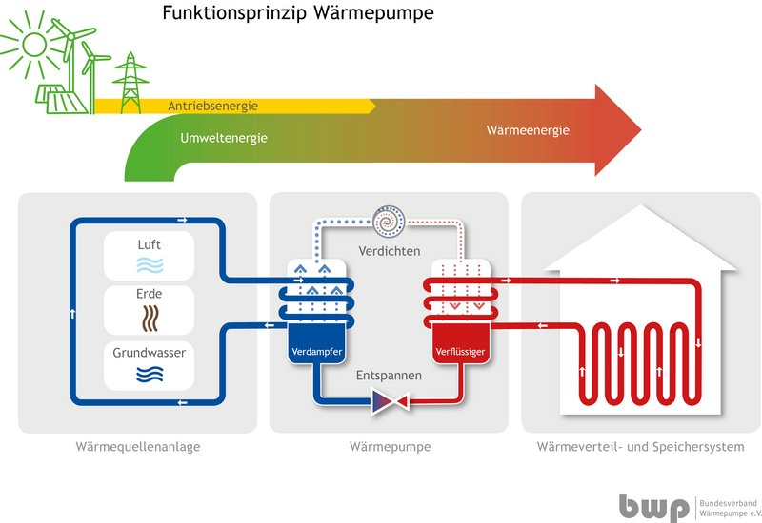
Wärmepumpe (1) Funktionsprinzip
(Jahres-)Arbeitszahl (JAZ)
= Wärmeenergie / Antriebsenergie
!
JAZ: > 3,5 Beispiel: 4,2
Monoblock- oder Split-WPPE
!
Vorlauftemperatur < 55°C
Kältemittel: z.B. R290 (Propan)
Video: Funktionsprinzip Wärmepumpe
Wüstenrot-Stiftung: Wärmepumpen in Bestandsgebäuden
Quelle: bwp
Die Wärmepumpe ist ein Segen der Physik, im Neubau UND im Bestand! Sie nutzt den physikalischen Effekt des Aggregatzustandswechsels aus.

